Slide 1

含纳米材料的多功能微球在兔VX2肝肿瘤治疗中的作用及生物安全性研究
专 业：
导 师：
博士研究生：
学位类型：
影像医学与核医学
苏洪英 教授
毛景松
科学学位

Slide 2

研究背景

Slide 3
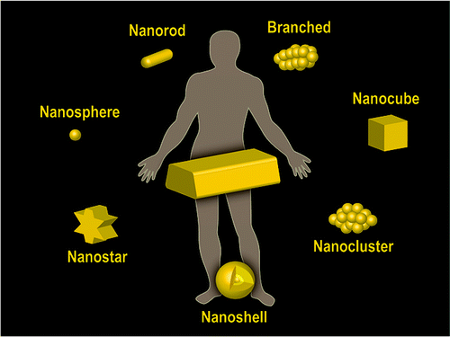
纳米材料在肿瘤生物诊断治疗中应用
Imaging
Microwave-sensitized
Drug
delivery

Slide 4
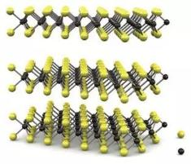
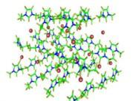

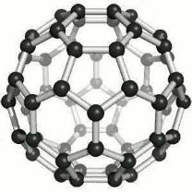
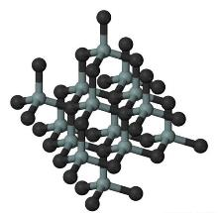
在微波增敏实验研究中的常见纳米材料
二硫化钼
离子液体
Microwave-sensitized
磁颗粒
碳化硅

Slide 5
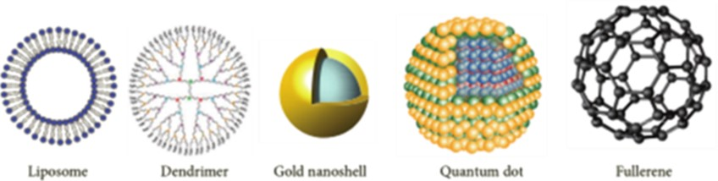
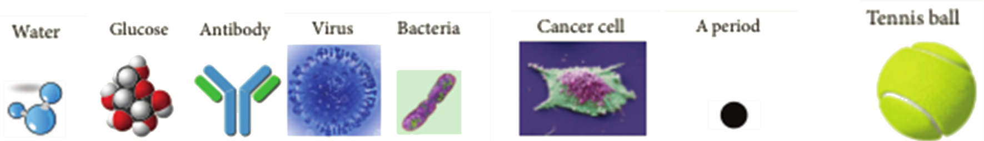
常见载药纳米材料
nm
10⁻¹
1
10
10²
10³
10⁴
10⁵
10⁶
10⁷
10⁸

Slide 6

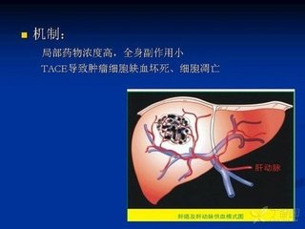
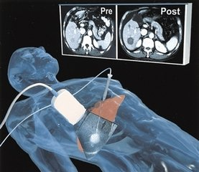
肝癌治疗现状
手术治疗
快速切除原发病灶
不适于难切除部位的肿瘤
TACE
是对>5cm及多发肝癌治疗的主要手段
肿瘤组织残留和多次治疗
微波消融
治疗小肝癌和肝内良性肿瘤
较大肿瘤消融不彻底，容易复发
如何实现栓塞+微波消融+化疗三位一体治疗肝癌？？？
化疗
可杀伤癌细胞，
毒副作用大

Slide 7
研究目的

Slide 8

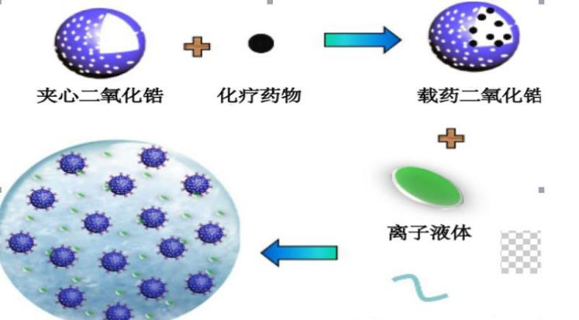
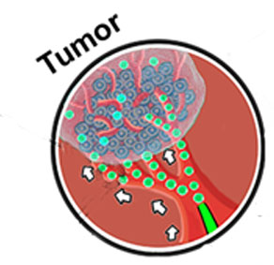

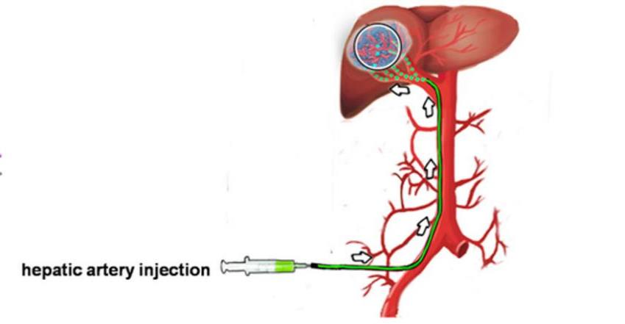
设想
microwave

Slide 9


具有CT成像、微波增敏、ZrO₂@(DOX+ILS）释放功能的多功能栓塞微球的物化性能及体外实验研究
多功能栓塞微球在VX2肝肿瘤模型中血管栓塞和阿霉素缓释及其分布
肝动脉注入具有阿霉素缓释、微波增敏功能的多功能栓塞微球协同微波在VX2肝肿瘤模型中的治疗作用

Slide 10

具有CT成像、微波增敏、ZrO₂@(DOX+ILS）释放功能的多功能栓塞微球的物化性能及体外实验研究

Slide 11
A
实 验 方 法

Slide 12
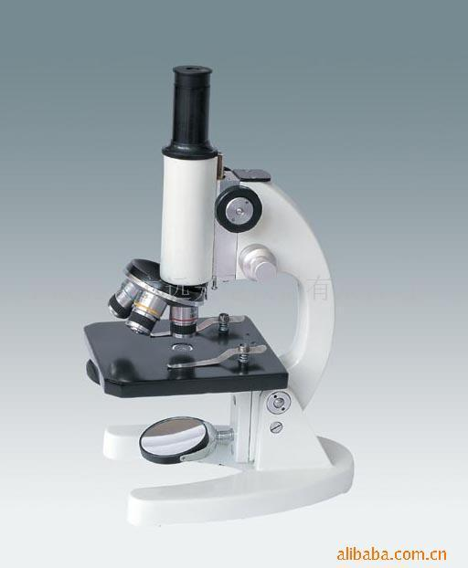
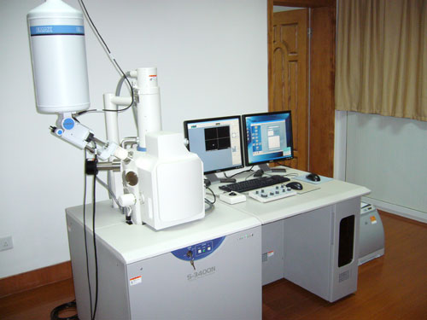
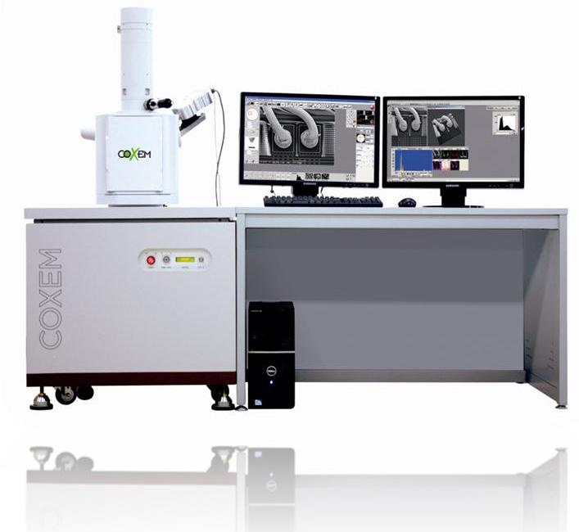
实 验 方 法
1 mPEG-PLGA@ZrO₂@(DOX+ILS)多功能微球物化性能表征
光学显微镜（OM UB100i）和扫描电子显微镜（SEM, S-4300, Hitachi）观察空白m PEG-PLGA微球和mPEG-PLGA@ZrO2@(ILs+DOX)微球的形貌和粒径
Nano Measurer（粒度分析软件） 测量100个微球的粒径测定其粒度分布。
SEM-EDS(能谱分析）用来测定元素的种类和面分布。

Slide 13






实 验 方 法
2 mPEG-PLGA@ZrO₂@(DOX+ILS)多功能微球溶液的体外CT扫描
0
1.25mg/ml
2.5mg/ml
5mg/ml
10mg/ml
20mg/ml
取不同浓度mPEG-PLGA@ZrO₂@(DOX+ILS)多功能微球的溶液放入PE管内，利用西门子双源CT进行扫描，观察不同浓度的CT值。

Slide 14


实 验 方 法
3 体外微波升温实验
将30 mg mPEG-PLGA@ZrO₂@(ILS+DOX)多功能微球分散在1ml的生理盐水中，制成30mg/ml的微球溶液
生理盐水
应用功率为1.8 W的微波照射5min，红外热成像仪实时监测消融区域的温度变化，统计消融中心区域及距离消融中心1cm区域的温度。
用明胶水凝胶模拟人体环境，将材料均匀的分散到水凝胶中（浓度5mg/mL），与无材料的明胶水凝胶做对比，用功率为4W微波照射2min，消融后统计水凝胶融化的面积

Slide 15


实 验 方 法
4 体外不同温度下mPEG-PLGA@ZrO₂@(ILs+DOX)微球中ZrO₂@(ILs+DOX)的释放
37℃
65℃
ZrO₂@(ILs+DOX)的释放试验中，将浓度为3mg/mL 的微球分别置于37℃和65℃下孵育10min，3000r/min下离心，利用扫描生物电镜观察离心的底物的形状，透视电镜观察上清液中ZrO₂@(DOX+ILS)

Slide 16
A
B
实 验 方 法
观 察 指 标

Slide 17
观察指标
01
mPEG-PLGA@ZrO₂@(DOX+ILS)多功能微球的物化性能表征
02
mPEG-PLGA@ZrO₂@(DOX+ILS)多功能微球溶液浓度CT值改变
03
与生理盐水相比较，材料组消融中心区域的温度变化，距离消融中心区1cm的温度变化，以及消融面积的比较
04
在常温（37℃）以及65℃的情况下，观察材料的形状改变及ZrO₂@(DOX+ILS)的释放情况

Slide 18

观察指标
统计学分析
采用spss17.0统计软件
实验中所有计量资料的数据以采用均数±标准差表示
使用独立样本t检验的统计方法
α取值为0.05
把P值小于0.05认为代表统计学差异

Slide 19
A
B
C
实 验 方 法
观 察 指 标
结 果

Slide 20
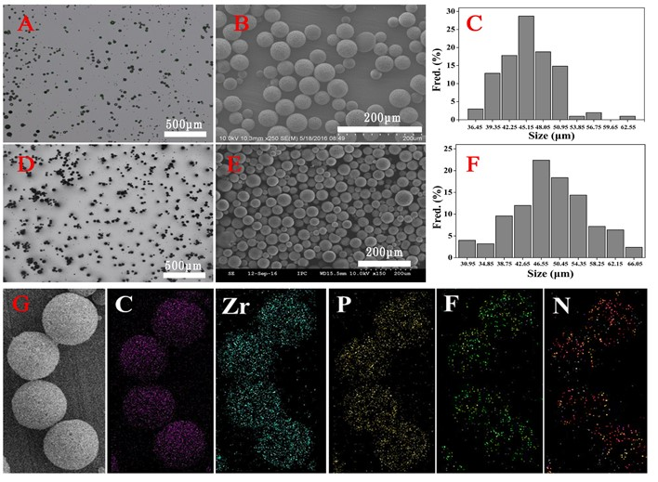
结 果
1 mPEG-PLGA@ZrO₂@(DOX+ILS)微球的物化性能表征
光学显微镜和扫描电镜下，空白材料呈规则的球形，且具有良好的分散性，尺寸分布在35-65μm之间，平均粒径为43.1μm，载药微球平均粒径变为48.66μm，SEM-EDS测试发现，材料中含有的C, Zr, P, F, N分别来自mPEG-PLGA骨架，ZrO2，1-丁基-3-甲基咪唑六氟磷酸盐和阿霉素，证明了ZrO2@(DOX+ILS)被成功包覆到微球当中
空白材料（mPEG-PLGA）A:光学显微镜照片 B:扫描电镜照片 C:粒度统计；
mPEG-PLGA@ZrO2@(DOX+ILS)微球 D：光学照片 E：扫描电镜照片 F：粒度统计
G：SEM-EDS 能谱分析.

Slide 21
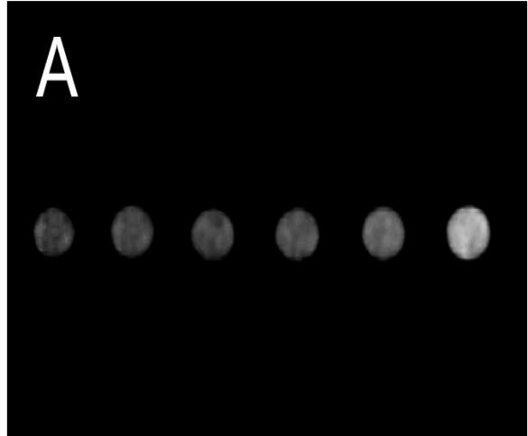
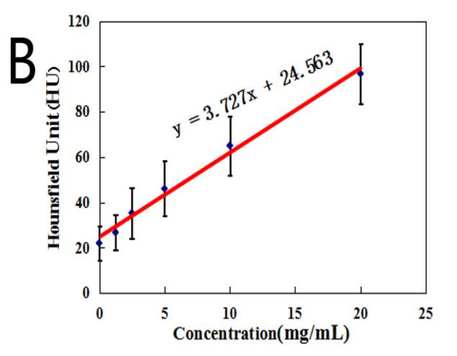
结 果
2 体外CT成像
mPEG-PLGA@ZrO₂@(DOX+ILS)微球的溶液体外CT影像
浓度与CT值得线性关系
结果显示含有mPEG-PLGA@ZrO₂@(DOX+ILS)微球的溶液（从左至右浓度分别为0，1.25mg/ml，2.5mg/ml，5mg/ml，10mg/ml，20mg/ml)进行CT扫描，密度随着浓度的增加而亮度升高，CT值随着浓度增加而升高，呈线性关系。

Slide 22
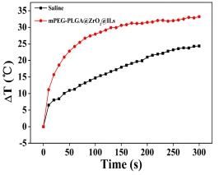
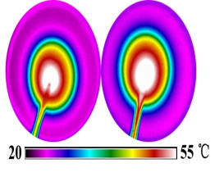
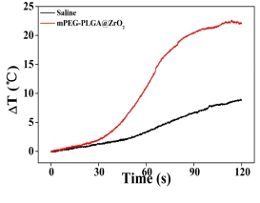
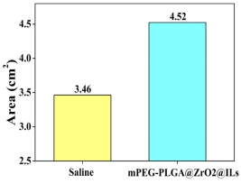
结 果
3 体外微波增敏功能
mPEG-PLGA@ZrO₂@(DOX+ILS)多功能微球溶液与生理盐水消融中心区的温度相比(30±7.49℃,17±5.63℃)，两者具有统计学差异（P<0.001）
热红外成像显示,材料组有更好的升温效果和更大的消融面积
两种溶液消融中心区域的温度升高曲线
两种溶液的红外成像
距离消融中心1cm区域的温度相比(18.51±7.64℃,6.91±1.91℃）
材料组的消融面积比对照组提高了30.6%。
距离消融中心区域1cm的温度升高曲线
两种溶液的消融面积比较

Slide 23
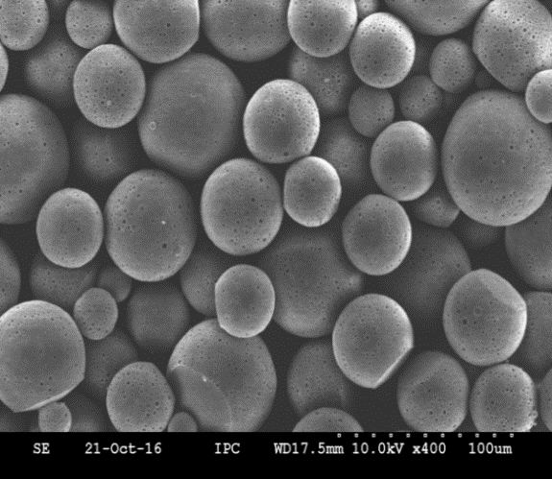
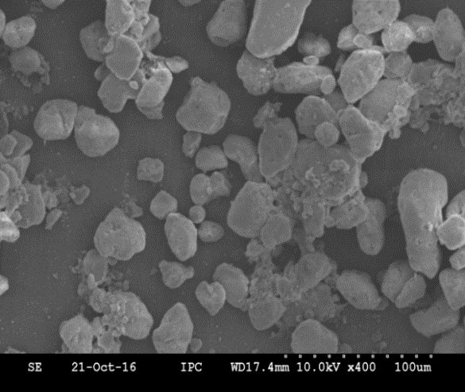
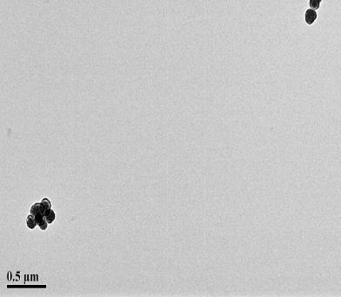
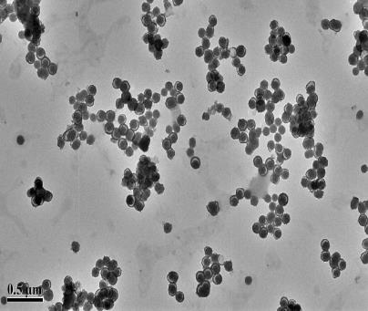
结 果
4 体外ZrO₂@(ILs+DOX)的释放
A
B
在37℃下，SEM
微球的形貌（图A）并未发生明显变化;透视电镜下，释放后的上清液仅仅发现极少的ZrO₂@(DOX+ILS)（图C），
在65℃下，SEM微球出现变形破裂的现象(图B);透射电镜下，释放后的上清液中出现了大量的ZrO₂@(DOX+ILS)（图D）
A 37℃搅拌20min后的SEM
B 65℃搅拌20min后的 SEM
C
D
C 37℃搅拌20min后的TEM
D 65℃搅拌20min后的TEM

Slide 24
A
B
C
D
实 验 方 法
观 察 指 标
结 果
结 论

Slide 25




结 论
证明了ZrO2@(DOX+ILS)被成功包覆到mPEG-PLGA空白微球当中
mPEG-PLGA@ZrO₂@(DOX+ILS)多功能微球具有 体外CT成像功能
mPEG-PLGA@ZrO₂@(DOX+ILS)多功能微球具有体外微波增敏功能
在体外实验证明：微波加速mPEG-PLGA@ZrO₂@(DOX+ILS)多功能微球中ZrO₂@(DOX+ILS)的释放

Slide 26

多功能栓塞微球在VX2肝肿瘤模型中血管栓塞和阿霉素缓释及其分布

Slide 27
A
实 验 方 法

Slide 28
实 验 方 法
兔VX2肝肿瘤模型的制作
兔VX2肿瘤模型的建立
将瘤株接种于新西兰大白兔后腿侧肌肉内,制成荷瘤兔，2w后瘤体长成2-3cm
在无菌条件下将肿瘤剥离，除去肿瘤坏死组织，保留活体组织，肉眼呈白色鱼肉样组织，放入培养皿中，剪成0.3cm的小块备用
超声仪器定位于肝左叶，利用穿刺针把VX2肿瘤组织种植于肝左叶。
利用MR DWI序列判断种瘤是否成功
2w左右进行磁共振扫描，明确种瘤是否成功。瘤兔取仰卧位，固定，利用GE 3.0T磁共振进行DWI扫描，扫描参数TR 4500 ,TE 81.7,层厚3.0mm，NEX 2.0，b=800，肿瘤组织在DWI图像上呈高信号。

Slide 29
实 验 方 法
组织学检查
冰冻切片
将组织块置于金属组织拖上面，OCT包埋剂将组织块包埋于中心，组织块冰硬后，将连组织的金属拖固定于机头上，进行切片，切片厚度5微米，然后应用荧光显微镜观察阿霉素的分布。
HE染色
染色整个过程按照实验标准进行。组织被固定在10%的福尔马林24小时，流水冲洗，脱水，然后组织包埋在石蜡块内，切片厚度为5微米。石蜡切片进行HE染色，用显微镜观察细胞和组织结构。

Slide 30
实 验 方 法
动 脉 栓 塞
剖开股动脉，使用穿刺针穿刺动脉引入导丝，置换5F动脉鞘，同时使用结扎线进行5F鞘的固定，在DSA引导下利用3F微导管经股动脉、髂动脉，腹主动脉、腹腔干及肝固有动脉超选择性插管造影，明确肝内肿瘤供血血管。超选择插入肿瘤供血动脉，注入mPEG-PLGA@ZrO₂@(DOX+ILS)多功能微球（浓度1mg/ml），速度0.3ml/min,当肿瘤血管完全栓塞或者出现返流时，栓塞停止，再次造影观察肿瘤染色情况。

Slide 31
A
B
实 验 方 法
实验路线

Slide 32
实 验 路线
新西兰大白兔
2w后MRI DWI扫描 确定成瘤
取9只瘤兔（肿瘤直径1.2cm）
A组（3只）：栓塞1d后处死
B组（3只）：栓塞6d后处死
C组（3只）：栓塞9天后处死
取肿瘤组织 心肺脾肾组织进行冰冻切片阿霉素荧光检查

Slide 33
A
B
C
实 验 方 法
实验路线
观 察 指 标

Slide 34
观察指标
01
兔肝VX2肿瘤的生长情况及病理检测
02
动脉血管栓塞作用：肝动脉注入多功能微球后利用DSA观察正常兔肝动脉栓塞情况
经肝动脉超选择肿瘤供血动脉利用DSA观察肿瘤染色；术后24小时CT观察肿瘤的留药情况
03
冰冻切片观察肿瘤内外阿霉素荧光的分布，利用Image J软件进行半定量对比分析
04
冰冻切片观察术后1d、6d、9d阿霉素在肿瘤组织内荧光，并用Image J软件进行半定量分析
05
冰冻切片观察术后1d、6d、9d阿霉素在心肺脾肾内荧光及HE组织染色，利用Image J软件进行荧光半定量分析

Slide 35
观察指标
统计方法
采用spss17.0统计软件
实验中所有计量资料的数据以采用均数±标准差表示
使用独立样本t检验的统计方法
α取值为0.05
把P值小于0.05认为代表统计学差异

Slide 36
A
B
C
D
实 验 方 法
实验路线
观 察 指 标
结 果讨 论

Slide 37
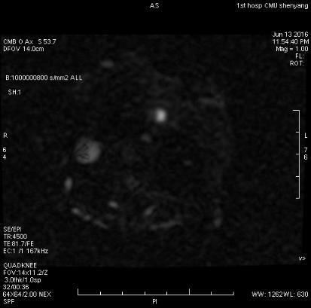
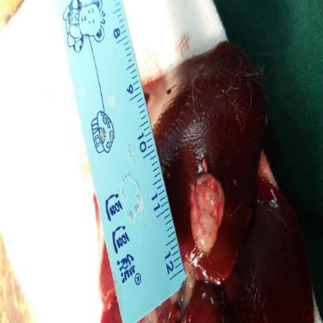
结 果
1 兔VX2肿瘤模型的建立
ACAac
B
C
A
MR DWI图像上肝左叶可见1.2cm的受限高信号区，为肿瘤（红箭头所示）
B
肝内肿瘤细胞呈团片状及巢状浸润性分布,与肝实质分界不清,结缔组织较少,癌巢边缘分布着被浸润的肝索结构,癌巢间可见丰富的微血管和纤维间隔
C
肿瘤在大体解剖上呈白色鱼肉样，大小直径在1.2cm

Slide 38
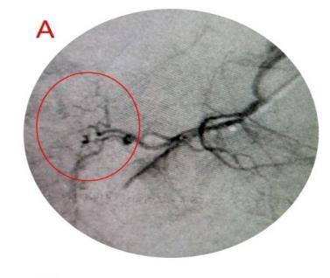
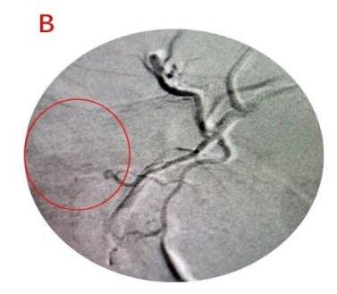
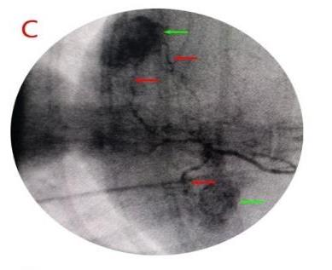
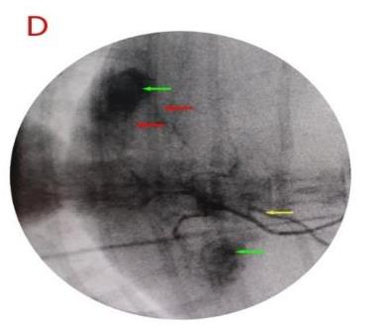
结 果
2 mPEG-PLGA@ZrO₂@(DOX+ILS)多功能微球的血管栓塞效果
经肝固有动脉造影，DSA可见肝左右动脉及其分支。
B：经肝固有动脉注入一定量的mPEG-PLGA@ZrO₂@(DOX+ILS)多功能微球后再次造影，DSA未见肝左右动脉显示。
C-D:DSA可见肝左中叶及肝右叶肿瘤染色(绿色箭头），并可见多发的肿瘤血管（红色箭头），mPEG-PLGA@ZrO₂@(DOX+ILS)多功能微球经微导管超选择肿瘤血管进行栓塞，由于胃返动脉出现返流（黄色箭头），停止向肿瘤血管内注入mPEG-PLGA@ZrO₂@(DOX+ILS)多功能微球，再次造影可见肿瘤染色加深，部分肿瘤血管消失

Slide 39
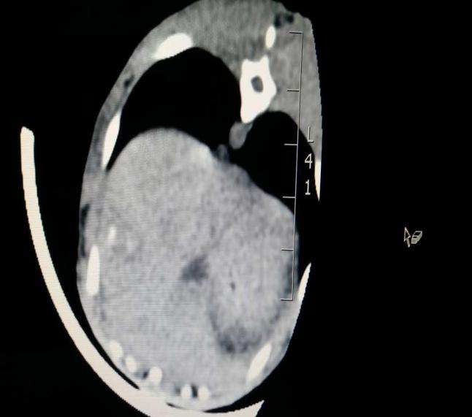
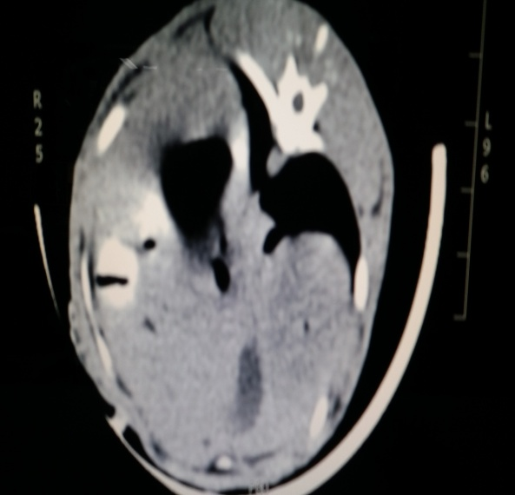
结 果
3 栓塞术后24小时后的CT轴扫图像
Aac
B
A：肝肿瘤的术前CT平扫图像
B：同一瘤兔肝动脉注入多功能微球术后24小时CT图像

Slide 40
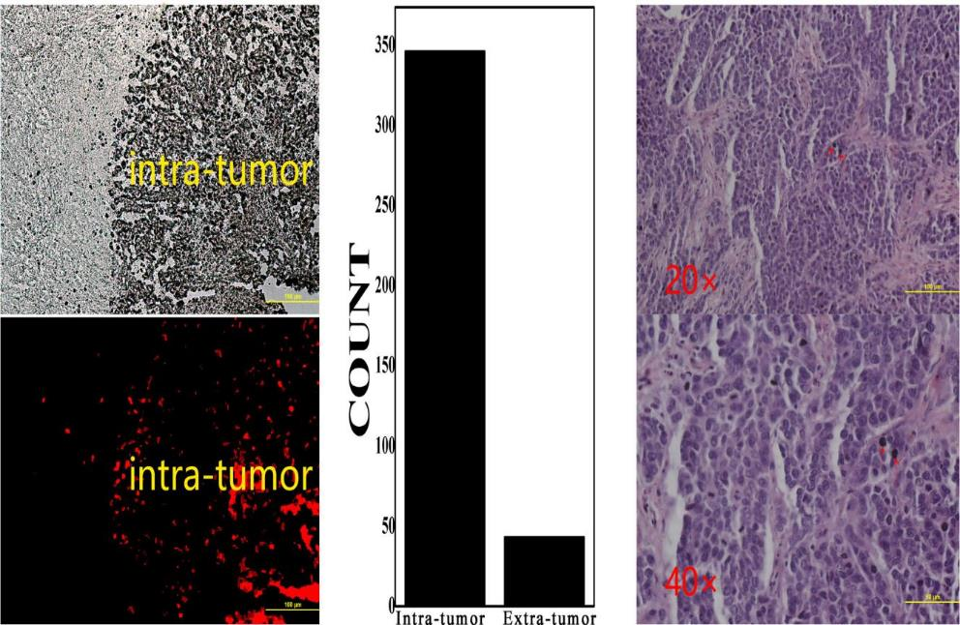
结 果
4 肿瘤内外组织的阿霉素对比
肿瘤内外阿霉素荧光分布
肿瘤内外阿霉素个数比较
肿瘤组织的HE染色
（红色箭头黑色物质为载有阿霉素的二氧化锆颗粒）

Slide 41
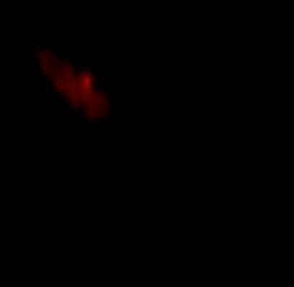
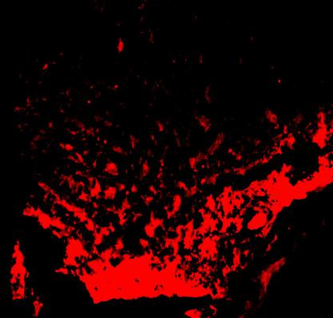
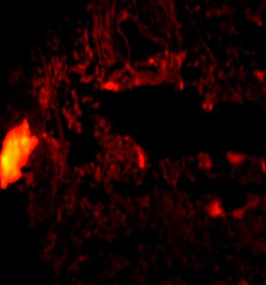
结 果
5 术后1天 6天9天肿瘤组织的阿霉素荧光及半定量分析
B
C
D
阿霉素光在荧光显微镜下呈现红光，1d肿瘤组织内可见少量阿霉素荧光，6天及9天可见大量阿霉素荧光，利用Image软件半定量分析显示如表1所示，6天肿瘤内阿霉素的个数最多。

Slide 42

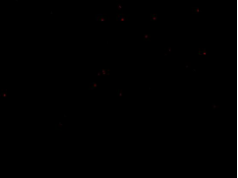
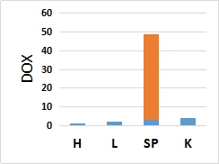




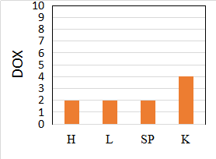
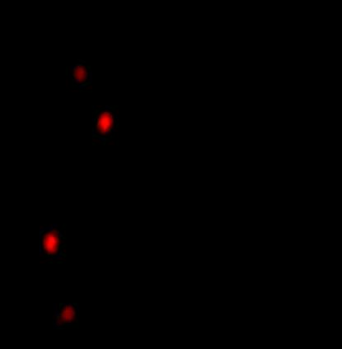
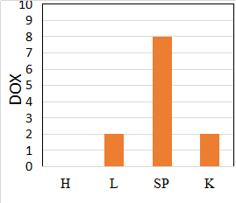

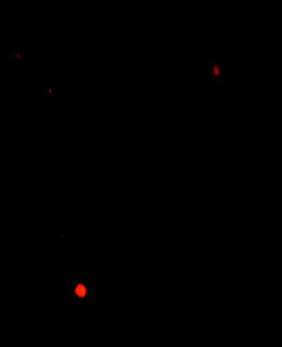
结 果
6 术后1天 6天 9天其它脏器组织内阿霉素荧光及半定量分析
A
C
术后1天脾脏内可见少量阿霉素荧光，心肺肾内未见明显的阿霉素荧光(图A)
术后6天心肺脾肾内可见少量阿霉素荧光(图B)
术后9天，心肌内未见阿霉素荧光，肺脾肾内可见少量阿霉素荧光(图C)
H
SP
L
SP
B
H
L
SP
K
K

Slide 43
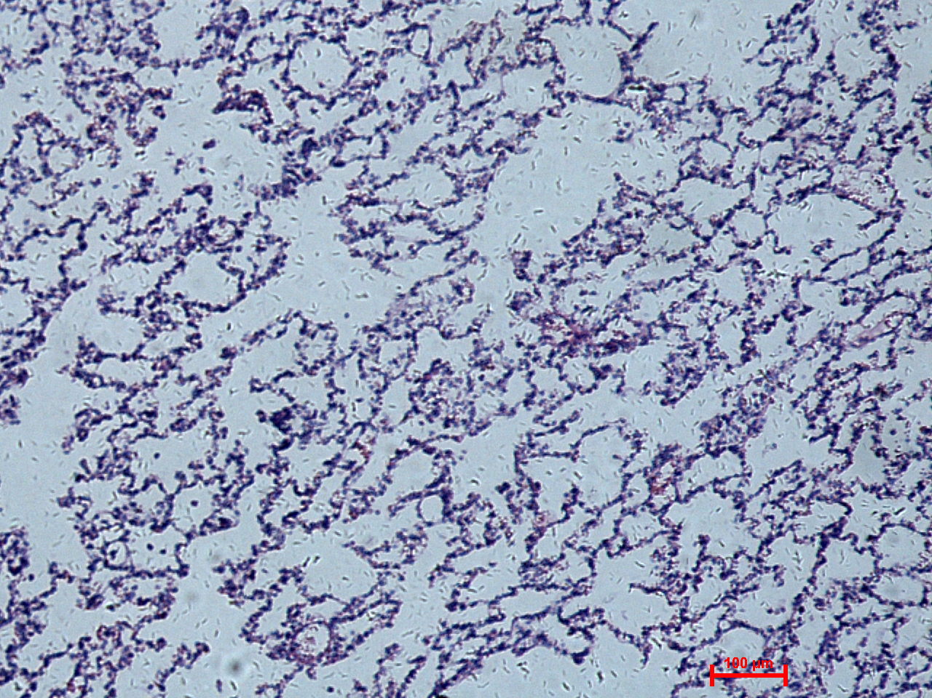
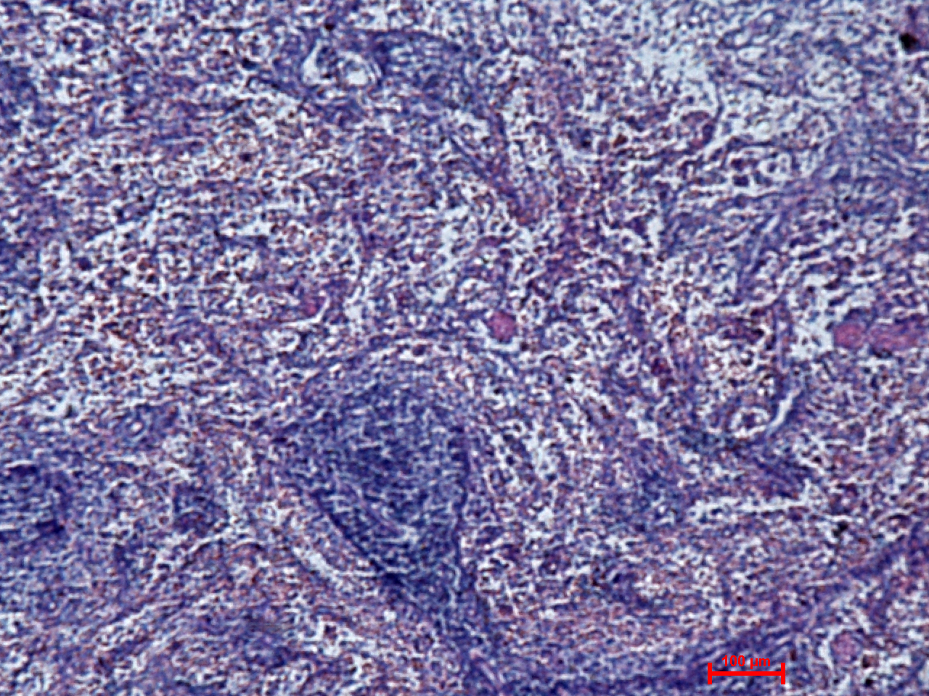
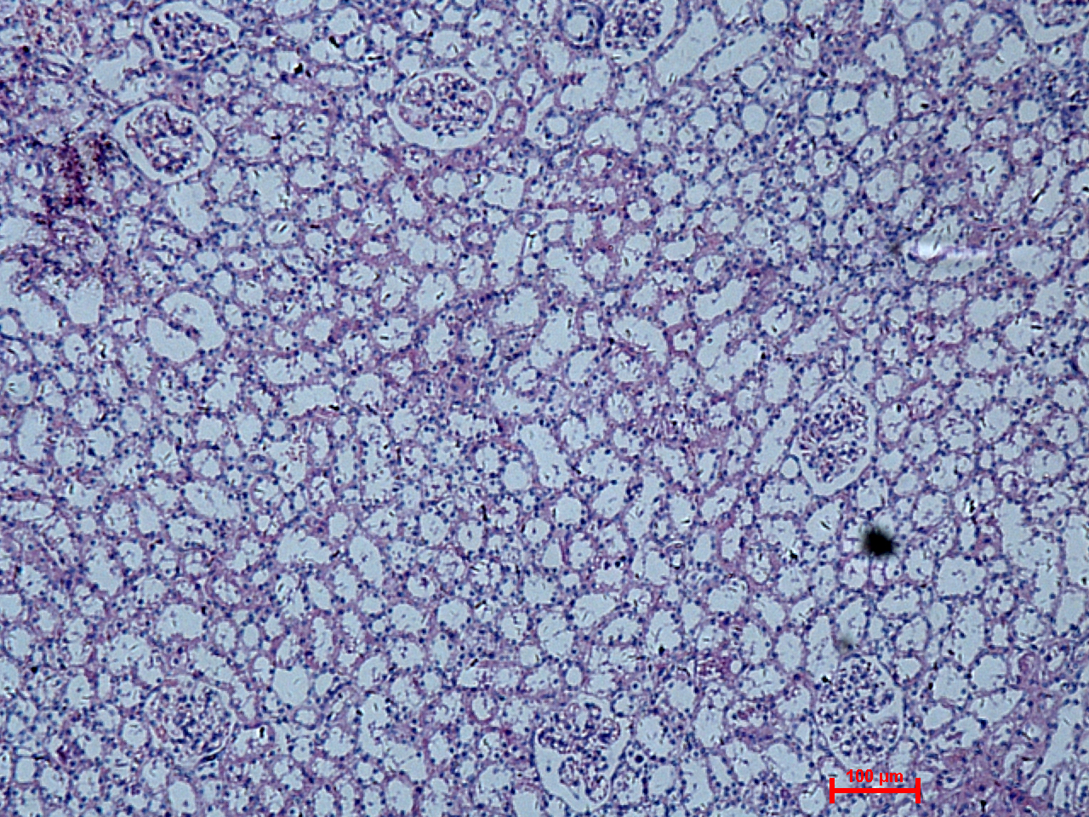
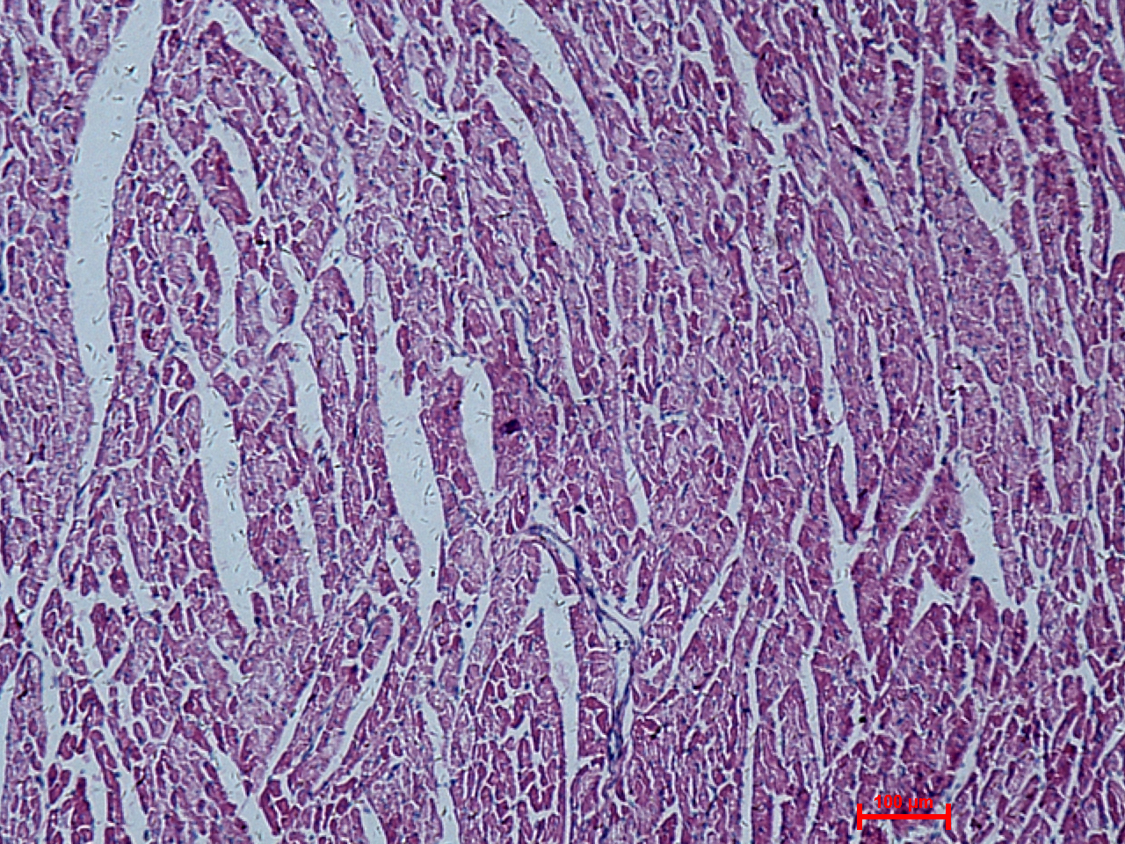
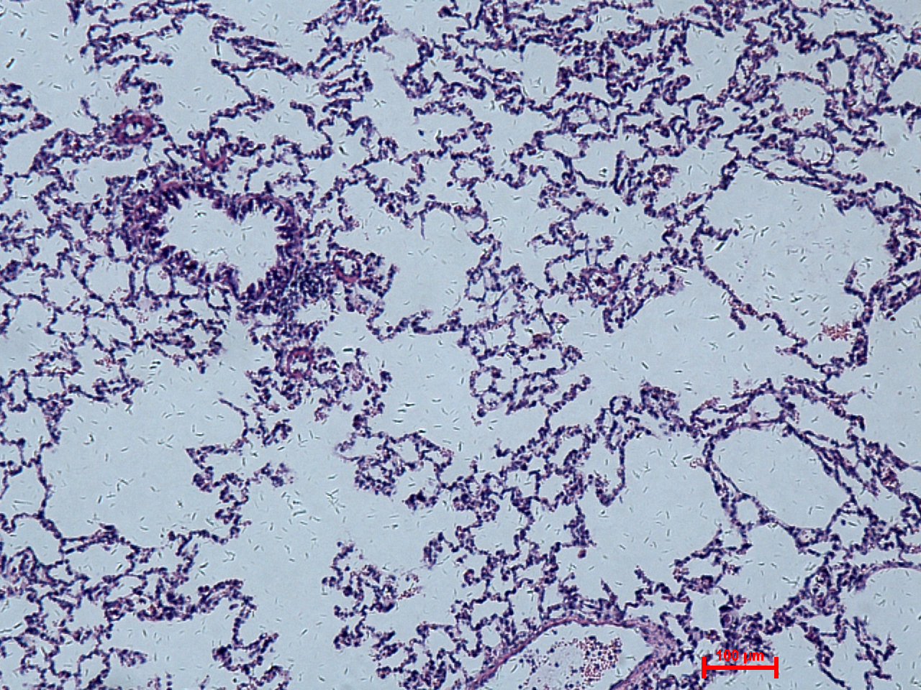
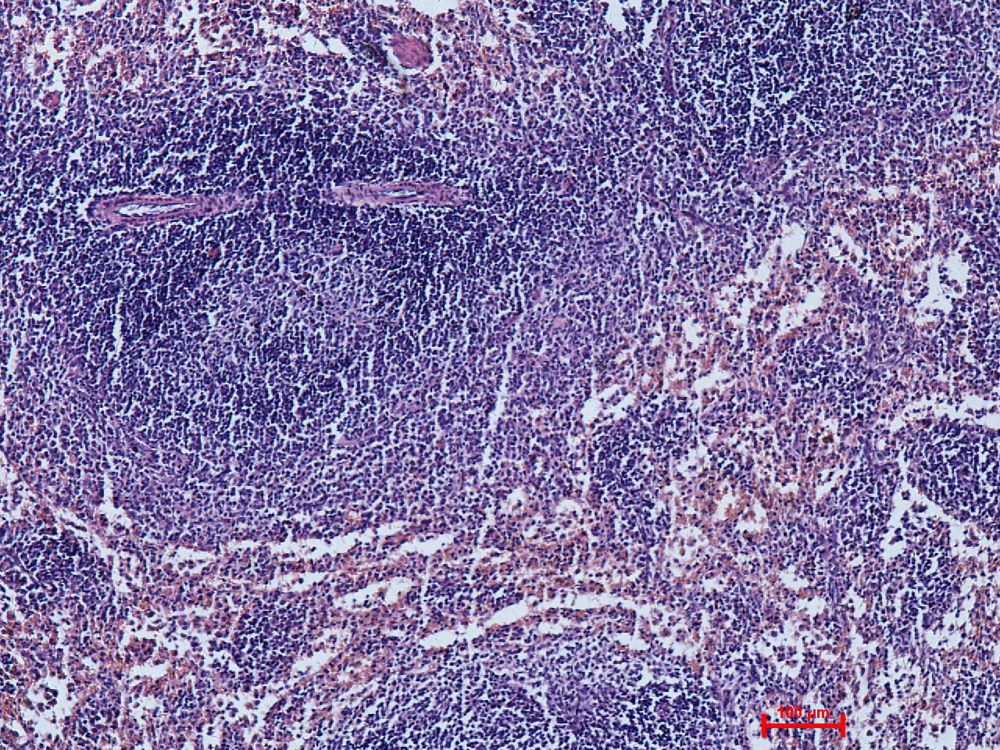






结 果
7 多功能微球栓塞术后1-6-9天肺脾肾心肌组织HE染色未见异常改变
L
SP
K
H
术后1天
术后6天
术后9天
治疗1-6-9天后的肺，脾，肾，心肌组织HE染色

Slide 44
讨 论
纳米载药颗粒增加主动靶向性方面，已经取得了一些成绩。但纳米级别的载药颗粒往往被内皮网状细胞认为是外来物质从循环中排泄出去。吞噬和排泄过程太快而不能满足纳米颗粒在肿瘤内的聚集，导致靶向有效计量可能小于10%。
我们研制这种微米级别的纳米载药颗粒，通过利用介入方法经肝动脉超选择到肿瘤血管内，阻塞肿瘤血管，既使药物在较长时间内不断的释放出来(时间控制），又实现药物在病灶部分的靶向释放（分布控制）。

Slide 45
A
B
C
D
E
实 验 方 法
实验方案
观 察 指 标
结 果讨 论
结 论

Slide 46



结 论
mPEG-PLGA@ZrO₂@(DOX+ILS)多功能微球具有血管栓塞的作用。
mPEG-PLGA@ZrO₂@(DOX+ILS)多功能微球经肝动脉超选择注入肿瘤血管内，阿霉素主要存留在肿瘤组织内。
mPEG-PLGA@ZrO₂@(DOX+ILS)多功能微球具有阿霉素缓释的作用。
mPEG-PLGA@ZrO₂@(DOX+ILS)多功能微球对其它脏器无明显的毒副作用。

Slide 47

肝动脉注入具有阿霉素缓释、微波增敏功能的多功能栓塞微球协同微波在VX2肝肿瘤模型中的治疗作用

Slide 48
A
实 验 方 法

Slide 49
实 验 方 法
微波消融
取腹正中切口，逐层切开，暴露肝内肿瘤，将消融针前极沿肿瘤的最大直径穿入，利用消融机器给予（15W,2450F,2min）局部照射，利用红外成像仪实时观察温度升高的速度及最高温度以及距离消融针中心0.5cm处温度升高的速度及最高温度。
血常规及血生化检查
瘤兔耳缘静脉抽取静脉血2-3ml，1ml放置于抗凝管内，应用于血常规检查，另一部分放置于抗凝管，利用离心机分离血清（3500转，10分钟，37℃），提取血清液200微升，用于AST、ALT、BUN、Cr的检测。
电镜检查
术后24小时取肿瘤组织，体积大小约1mm*1mm*1mm，固定在3%的戊二醛内4小时以上，锇酸后固定1 h，丙酮梯度脱水，618环氧树脂包埋，LKB超薄切片机切片，切片用醋酸铀和柠檬酸铅进行电子染色后，在透射电镜下观察栓塞区细胞超微结构变化和二氧化锆的存留情况。

Slide 50
A
B
实 验 方 法
实验路线

Slide 51
实 验 路线
24只兔VX2肝脏肿瘤模型
A:空白对照组
（n=6只）
B:单独消融组
（n=6只）
C:单独栓塞组
（n=6只）
D:栓塞消融组
（n=6只）
术后24小时微波对于多功能微球阿霉素释放的影响及残瘤细胞电镜的观察
在兔VX2肝肿瘤模型的微波增敏的效果
疗 效
生物安全性
CT 肿瘤体积大小
DWI残留体积大小
病理检测
肝肾功
血常规
体重

Slide 52
A
B
C
实 验 方 法
实验路线
观 察 指 标

Slide 53
观察指标
消融中心区域的平均温度曲线对比
距离消融中心0.5cm区域的平均温度曲线对比
消融术后24小时，肿瘤残留体积的对比
微波对于栓塞术后24小时多功能微球中阿霉素释放的影响
术后24小时残瘤细胞电镜的观察
CT评价1-3-6-9d各组肿瘤体积大小
MR DWI序列评价1-3-6-9d各组残瘤体积大小
治疗9天后各组肿瘤组织的HE结果
各组瘤兔治疗3-6-9天的肝肾功、血常规、体重结果

Slide 54
观察指标
统 计 方 法
采用SPSS17.0软件
实验中所有计量资料的数据以采用均数±标准差表示
两组样本采用独立样本t检验
组间比较采用单因素ANOVA方差分析
α取值为0.05
把P值小于0.05认为差异有统计学意义

Slide 55
A
B
C
D
实 验 方 法
实验路线
观 察 指 标
结 果讨 论

Slide 56


结 果
1 D组（栓塞+消融）与B组（单独消融）在兔VX2肝肿瘤模型的微波增敏的效果对比
消融中心区域的平均温度曲线对比
D组与B组消融中心区域温度达到60℃所需要的时间（5.4±0.89℃，10.4±1.14℃） 两组相比较有统计学差异（P<0.001)。
两组的平均温度(111.75± 17.16 °C, 84.58 ± 17.41 °C, P<0.01)，两组相比较有统计学差异。
D组2分钟内消融中心温度最高可以达到130度左右
B组107度左右（图A）。
红外成像显示D组的消融面积大于B组（图B）

Slide 57
结 果
1 D组与B组在兔VX2肝肿瘤模型的微波增敏的效果对比
距离消融中心0.5cm区域的平均温度曲线对比
D组在消融25S的时间，平均温度升高到60℃，最高温度可以超过100℃
B组在消融2min的时间内，最高温度低于60℃
其两组的平均温度（77.17±16.97℃，47.2±4.57℃，P<0.001）,差异有统计学意义。

Slide 58
结 果
1 D组与B组在兔VX2肝肿瘤模型的微波增敏的效果对比
消融术后24小时，D组与B组肿瘤残留体积对比
两组兔VX2肿瘤治疗24小时，肿瘤残留体积的对比（486.6±63.54mm³，271.6±52.08mm³），二者相比较差异有统计学差异（P<0.05）。

Slide 59


结 果
2 微波对于mPEG-PLGA@ZrO2@(DOX+ILS)多功能微球术后24小时阿霉素释放的影响
A
B
C组术后24小时肿瘤组织的阿霉素荧光
D组术后24小时肿瘤组织的阿霉素荧光
术后24h，D组(栓塞+消融组）肿瘤内的阿霉素免疫荧光明显高于C组（栓塞组）

Slide 60
结 果
3 C组（栓塞组）和D组（消融+栓塞组）术后24小时残瘤细胞电镜观察
A
B
C组，细胞结构完整、核大细胞质少、细胞核不规则、可见分裂相(图A)。
D组，细胞核明显固缩、核膜增厚、染色质凝聚，核内可见黑色高电子密度颗粒的二氧化锆(图B)

Slide 61


结 果
4 抗肿瘤治疗的疗效评估
CT评价各组肿瘤体积大小
治疗前先对4组动物的基线肿瘤体积进行比较（P>0.05）,四组之间无统计学差异。
D组与其它三组比较，术后3天、6天、9天肿瘤体积差异均有统计学意义（P<0.01）
B组与C组之间术后3天，6天、9天肿瘤体积无统计学差异（P>0.05）,与A组之间在治疗后3d，6d，9d的肿块体积大小差异均有统计学意义（P<0.05)(图 A)。
治疗后1天、3天、6天、9天,我们进行了CT图像扫描: A组肿瘤体积明显增大 B组及C组体积增大次之 D组在治疗后病灶体积无明显变化（图B）。

Slide 62

结 果
4 抗肿瘤治疗的疗效评估
A
MR DWI序列评价各组残留体积大小
术前四组肿块体积大小比较无统计学差异 （F=0.249,P=0.861）
术后1天，3天,6天，9天D组与其它三组活性肿瘤体积大小有统计学差异（P<0.001）
B组和C组与A组之间活性肿瘤体积有统计学差异（P<0.001）
B组与C组在不同时间点活性肿瘤体积的差异 术后1天活性肿瘤体积无统计学差异（P>0.05) 术后3,6天活性肿瘤体积有统计学差异（P<0.001) 术后9天活性肿瘤无统计学差异（p>0.05)（图A）
MR图像显示D组的肿瘤活性组织体积明显缩小，只有病灶边缘残留少量肿瘤组织，其它三组肿瘤活性组织增大，特别是A组肿瘤活性组织增大明显(图B)
B

Slide 63

结 果
4 抗肿瘤治疗的疗效评估
治疗9天后各组肿瘤组织的HE结果
A组内可见大量的肿瘤细胞，坏死不明显
B组及C组内可见肿瘤细胞染色，其内可见部分坏死区
D组肿瘤组织内可见满视野的坏死细胞，未见明显肿瘤细胞

Slide 64


结 果
5 mPEG-PLGA@ZrO₂@(DOX+ILS)多功能微球的生物安全性
各组瘤兔治疗3-6-9天的肝肾功结果
D组与C组介入术后3天，AST,ALT明显升高，二者之间无统计学差异，且分别与B组及A组相比较有统计学差异（all P<0.05）
术后6天，D组与C组AST，ALT明显降低
术后9天，与A组及B组相比较无统计学差异（P>0.05）
四组之间3,6,9天的BUN，Cr之间无统计学差异（P>0.05)

Slide 65

结 果
5 mPEG-PLGA@ZrO₂@(DOX+ILS)多功能微球的生物安全性
各组瘤兔治疗3-6-9天的血常规结果
D组、C组及B组术后3天，WBC明显升高，与A组之间有统计学差异（P<0.05），但三组之间无统计学差异（P>0.05）
6天后WBC明显降低
第9天各组之间WBC无统计学差异（P>0.05)
RBC,HCT,HGB,MCV,MCH,MCHC,PLT各组之间3-6-9天无统计学差异（P>0.05）

Slide 66
结 果
5 mPEG-PLGA@ZrO₂@(DOX+ILS)多功能微球的生物安全性
各组瘤兔治疗3-6-9天的体重变化
D组与C组动物的体重3天体重减轻，3天后体重增加，第9天与A组及B组之间无统计学差异（P>0.05)

Slide 67
讨 论
1、本研究mPEG-PLGA@ZrO2@(DOX+ILS)多功能微球增敏的机制可能与以下方面有关：
（1）离子液体作为一种增敏剂，由于微波电磁诱导Na+（cl-）运动、碰撞将能量转移到分子中，导致微波的能量转化为热能。在快速交变电磁场中,分子排列和带电离子的迁移、碰撞产生的热量迅速转移到周围组织环境。
（2）mPEG-PLGA@ZrO2@(DOX+ILS)多功能微球能栓塞肿瘤血管，降低肝血流的“降温”效应，增加微波消融产生的凝固坏死面积，同时血管栓塞后造成肿瘤组织水肿，增加了微波消融的热效应。

Slide 68
讨 论
2、本研究的材料与以往的纳米级载药材料有所不同，作为微米级的载药微球，其具有以下特征：
（1）能够靶向栓塞肿瘤血管，使药物长期聚集在肿瘤内，增加了载药微球的靶向性；
（2）微波消融可以加速mPEG-PLGA@ZrO2@(DOX+ILS)微球阿霉素释放，作用于肿瘤细胞
（3）载有阿霉素的二氧化锆可以进入细胞核内，造成细胞核的固缩，导致肿瘤细胞的凋亡

Slide 69
A
B
C
D
E
实 验 方 法
实验方案
观 察 指 标
结 果讨 论
结 论

Slide 70




结 论
mPEG-PLGA@ZrO₂@(DOX+ILS)多功能微球能够起到 微波增敏作用，增加消融体积
微波可以加速mPEG-PLGA@ZrO₂@(DOX+ILS)多功能微球药物阿霉素的释放
mPEG-PLGA@ZrO₂@(DOX+ILS)多功能微球在活体内是安全、无毒副作用
mPEG-PLGA@ZrO₂@(DOX+ILS)辅助微波消融，可以起到栓塞、化疗、微波三位一体的治疗作用，大大提高肿瘤的治疗疗效

Slide 71
本研究的创新性
1
首次将载药纳米颗粒制成微米级栓塞微球
mPEG-PLGA@ZrO₂@(DOX+ILS)多功能微球具有阿霉素缓释功能
2
mPEG-PLGA@ZrO₂@(DOX+ILS)多功能微球负载的离子液体具有微波增敏作用，能够增加微波消融效果。
3
微波增敏产生的高温可以加速mPEG-PLGA@ZrO₂@(DOX+ILS)多功能微球的降解
4

Slide 72
在学期间取得的科研成绩

Slide 73
在学期间取得的科研成绩
Jingsong Mao, Duo Hong, Shunsong Tang, Fan Zhao, Ji Qi, Han Bao, Yutian Jiang, Changhui Fu, Dan Long, Xianwei Meng,* and Hongying Su* Therapeutic Efficacy of Novel Microwave-sensitized mPEG-PLGA@ZrO₂@(DOX+ILS)Drug-loaded Microspheres in Rabbit VX2 Liver Tumors.Nanoscale. 2017 Mar 9;9(10):3429-3439(IF=7.36)
Long D, Mao J, Liu T, Fu C, Tan L, Ren X, Shi H, Su H, Ren J, Meng X Highly stable microwave susceptible agents via encapsulation of Ti-mineral superfine powders in urea-formaldehyde resin microcapsules for tumor hyperthermia therapy.Nanoscale,2016,8(21): 11044-11051(IF=7.36)
Tang S, Fu C, Tan L, Liu T, Mao J, Ren X, Su H, Long D, Chai Q, Huang Z, Chen X, Wang J, Ren J, Meng X Imaging-guided synergetic therapy of orthotopic transplantation tumor by superselectively arterial administration of microwave-induced microcapsules.Biomaterials. 2017 Jul;133:144-153(IF=8.4）
01
02
03

Slide 74





